Slide 1
TRƯỜNG THCS THỊ TRẤN ME
NHIỆT LIỆT CHÀO MỪNG
QUÝ THẦY CÔ VÀ CÁC EM HỌC SINH
ĐẾN DỰ GIỜ TIẾT KHTN LỚP 7 HÔM NAY
GV THỰC HIỆN: ĐINH CÔNG BÌNH

Slide 2
TRÒ CHƠI “MẢNH GHÉP BÍ MẬT”
1
2
3
4

Slide 3
TRÒ CHƠI “MẢNH GHÉP BÍ MẬT”
Câu 1: Trẻ em mới sinh ra nặng 3kg; sau 3 năm nặng 15kg. Đây gọi là:
Đáp án: Lớn lên (Sinh trưởng)

Slide 4
TRÒ CHƠI “MẢNH GHÉP BÍ MẬT”
Câu 2: Theo em, đặc điểm nào ở thực vật đánh dấu sự phát triển của cây?
Đáp án: Ra hoa, tạo quả, kết hạt.

Slide 5
TRÒ CHƠI “MẢNH GHÉP BÍ MẬT”
Câu 3: Ở Gà, từ khi nở từ trứng ra đến lúc trưởng thành đã trải qua các giai đoạn nào?
Đáp án: Lớn lên, sinh trưởng, phát triển, sinh sản,…

Slide 6
TRÒ CHƠI “MẢNH GHÉP BÍ MẬT”
Câu 4: Ở cây ngô, hiện tượng ra cờ đánh dấu sự …….của cây.
Đáp án: Phát triển

Slide 7
Bài 34: SINH TRƯỞNG VÀ PHÁT TRIỂN Ở SINH VẬT
1. Sinh trưởng và phát triển ở sinh vật
Sinh trưởng và phát triển ở sinh vật
2. Sinh trưởng và phát triển ở thực vật
3. Sinh trưởng và phát triển ở động vật

Slide 8
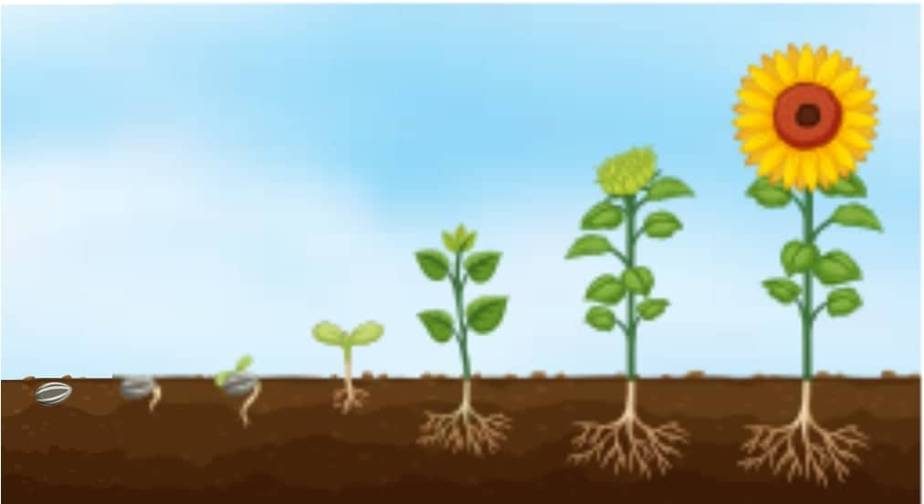
Bài 34: SINH TRƯỞNG VÀ PHÁT TRIỂN Ở SINH VẬT
1. Sinh trưởng và phát triển ở sinh vật
Quan sát hình 34.1-SGK và nêu nhận xét sự thay đổi về kích thước, hình thái, các cơ quan của cây hoa hướng dương.
Từ đó hãy nêu khái niệm sinh trưởng và phát triển của sinh vật?
Hình 34.1. Quá trình sinh trưởng và phát triển của cây hoa hướng dương

Slide 9
Bài 34: SINH TRƯỞNG VÀ PHÁT TRIỂN Ở SINH VẬT
1. Sinh trưởng và phát triển ở sinh vật
- Sinh trưởng và phát triển là những đặc trưng cơ bản của sự sống.
- Sinh trưởng là sự tăng lên về kích thước và khối lượng cơ thể do tăng lên về số lượng và kích thước tế bào, từ đó làm cho cơ thể lớn lên.
- Phát triển là những biến đổi của cơ thể sinh vật bao gồm ba quá trình liên quan mật thiết với nhau là sinh trưởng, phân hóa tế bào và phát sinh hình thái các cơ quan của cơ thể.

Slide 10
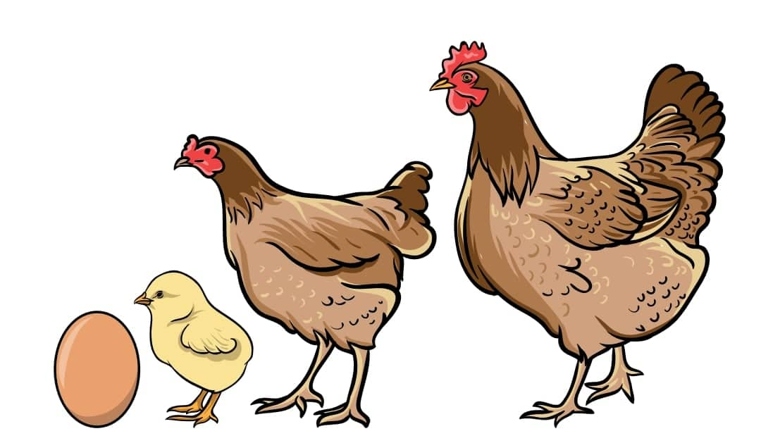
Bài 34: SINH TRƯỞNG VÀ PHÁT TRIỂN Ở SINH VẬT
1. Sinh trưởng và phát triển ở sinh vật
Quan sát hình 34.2-SGK và cho biết dấu hiệu sự sinh trưởng, sự phát triển của gà?
- Hãy cho biết mối quan hệ giữa sinh trưởng và phát triển ở sinh vật?
Hình 34.2. Quá trình sinh trưởng và phát triển của gà

Slide 11
Bài 34: SINH TRƯỞNG VÀ PHÁT TRIỂN Ở SINH VẬT
1. Sinh trưởng và phát triển ở sinh vật
- Mối quan hệ giữa sinh trưởng và phát triển: Sinh trưởng và phát triển là hai quá trình trong cơ thể sống có mối quan hệ mật thiết với nhau. Sinh trưởng tạo tiền đề cho phát triển. Phát triển sẽ thúc đẩy sinh trưởng.

Slide 12
Bài 34: SINH TRƯỞNG VÀ PHÁT TRIỂN Ở SINH VẬT
1. Sinh trưởng và phát triển ở sinh vật
GV yêu cầu HS vận dụng kiến thức, hoàn thành PHT 01: Nhận biết sự sinh trưởng và phát triển ở sinh vật.
PHT 01: Nhận biết sự sinh trưởng và phát triển ở sinh vật.
Biểu hiện | Sinh trưởng | Phát triển
Sau 1 năm, em học sinh lớp 1 cao thêm 10 cm. | + | -
Hạt đậu ngâm nước lâu, nở to hơn lúc đầu.
Hạt đỗ nảy mầm.
Cây bưởi ra hoa.
Trứng gà nở thành gà con.
-
-
-
+
-
+
-
+

Slide 13
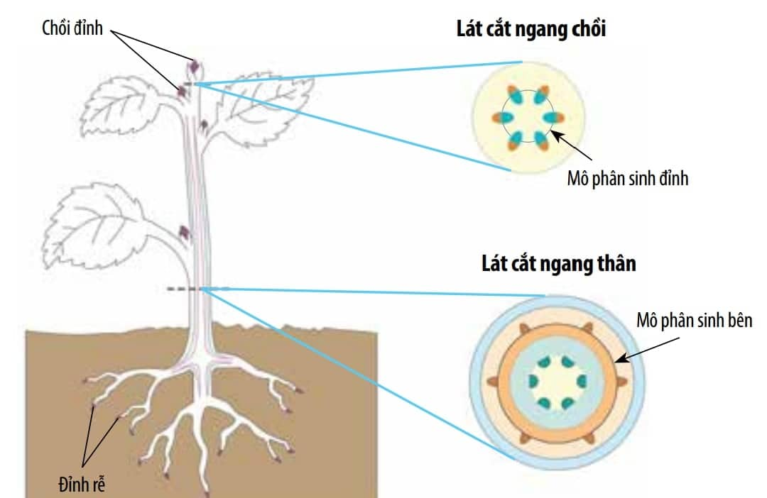
Bài 34: SINH TRƯỞNG VÀ PHÁT TRIỂN Ở SINH VẬT
2. Sinh trưởng và phát triển ở thực vật
Quan sát hình 34.3-SGK và cho biết:
+ Mô phân sinh là gì?
+ Mô phân sinh đỉnh và mô phân sinh bên có ở đâu trên cơ thể thực vật?
+ Mô phân sinh đỉnh và mô phân sinh bên có vai trò gì đối với sự sinh trưởng của cây?
Hình 34.3. Mô phân sinh

Slide 14
Bài 34: SINH TRƯỞNG VÀ PHÁT TRIỂN Ở SINH VẬT
2. Sinh trưởng và phát triển ở thực vật
- Mô phân sinh là nhóm các tế bào có khả năng phân chia, giúp cho thực vật tăng trưởng về kích thước.
- Mô phân sinh đỉnh nằm ở vị trí đỉnh của thân và rễ, có chức năng làm gia tăng chiều dài của thân và rễ.
- Mô phân sinh bên phân bố theo hình trụ và hướng ra phía ngoài của thân, có chức năng làm tăng độ dày (đường kính) của thân, rễ, cành.

Slide 15
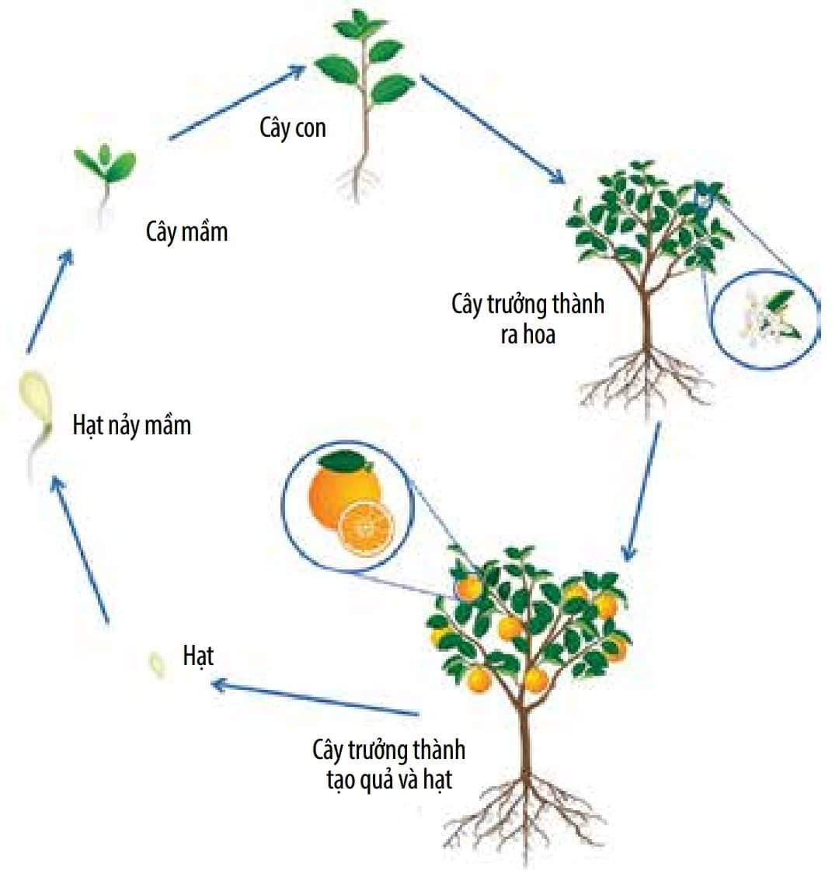
Bài 34: SINH TRƯỞNG VÀ PHÁT TRIỂN Ở SINH VẬT
2. Sinh trưởng và phát triển ở thực vật
- Hãy kể tên một số loại cây có mô phân sinh bên?
- Quan sát hình 34.3-SGK và hãy kể tên các giai đoạn trong vòng đời của cây cam. Xác định các giai đoạn sinh trưởng và phát triển của cây cam?
Hình 34.4. Vòng đời của cây cam

Slide 16
Bài 34: SINH TRƯỞNG VÀ PHÁT TRIỂN Ở SINH VẬT
2. Sinh trưởng và phát triển ở thực vật
- Một số loại cây có mô phân sinh bên là cây xoài, cây cam, cây ổi, cây nhãn, cây bưởi,...
- Các giai đoạn trong vòng đời của cây cam: Hạt → Hạt nảy mầm → Cây mầm → Cây con → Cây trưởng thành ra hoa → Cây trưởng thành tạo quả và hạt.
- Giai đoạn sinh trưởng của cây cam: Hạt → Hạt nảy mầm → Cây mầm → Cây con → Cây trưởng thành.
- Giai đoạn phát triển của cây cam: Cây trưởng thành ra hoa → Cây trưởng thành tạo quả và hạt.

Slide 17
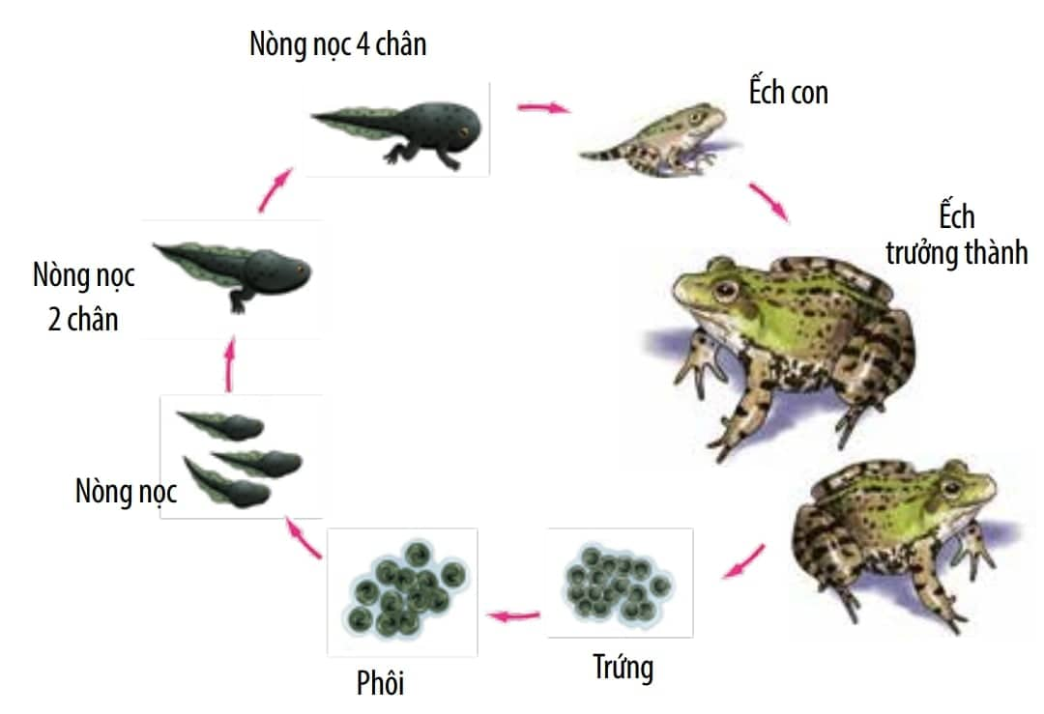
Bài 34: SINH TRƯỞNG VÀ PHÁT TRIỂN Ở SINH VẬT
3. Sinh trưởng và phát triển ở động vật
Quan sát hình 34.5-SGK và cho biết hình thái của ếch qua các giai đoạn có điểm gì đặc biệt? Hãy xác định giai đoạn sinh trưởng và phát triển trong vòng đời của ếch?
Hình 34.5. Vòng đời của Ếch

Slide 18
Bài 34: SINH TRƯỞNG VÀ PHÁT TRIỂN Ở SINH VẬT
3. Sinh trưởng và phát triển ở động vật
- Mỗi sinh vật trong quá trình sống đều trải qua các giai đoạn sinh trưởng và phát triển khác nhau gọi là vòng đời.
- Vòng đời của sinh vật khác nhau tùy thuộc vào mỗi loài.
- VD: Vòng đời của Ếch trải qua các giai đoạn: Trứng → Phôi → Nòng nọc → Nòng nọc 2 chân → Nòng nọc 4 chân → Ếch con → Ếch trưởng thành.

Slide 19
Bài 34: SINH TRƯỞNG VÀ PHÁT TRIỂN Ở SINH VẬT
HOẠT ĐỘNG LUYỆN TẬP
Câu 1: Hãy vẽ vòng đời của một cây có hoa mà em biết? (Gợi ý: cây ổi, cây xoài, cây mít,…)
Câu 2: Hãy vẽ sơ đồ quá trình sinh trưởng và phát triển của người qua các giai đoạn?
Câu 3: Cá rô phi sau 1 năm đạt khối lượng 1,5-1,8 kg; sau 3 năm đạt khối lượng 2,5 kg. Theo em, nên thu hoạch ở giai đoạn nào? Vì sao?
Câu 4: Theo hướng nuôi lấy thịt, nếu em nuôi gà Ri và gà Hồ đã đạt khối lượng 1,5kg thì nên nuôi tiếp gà nào, nên xuất chuồng gà nào? Tại sao?

Slide 20
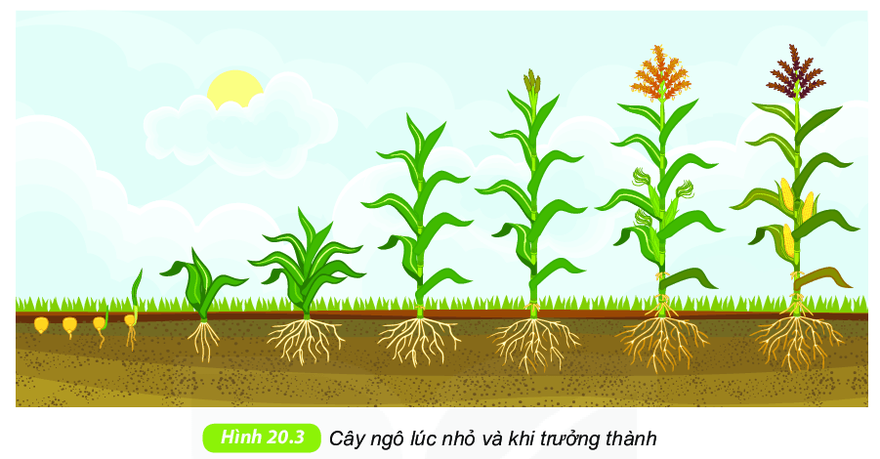
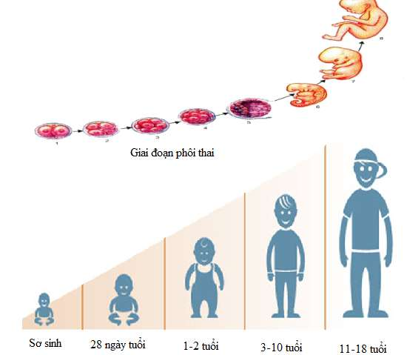
Bài 34: SINH TRƯỞNG VÀ PHÁT TRIỂN Ở SINH VẬT
HOẠT ĐỘNG LUYỆN TẬP
Vòng đời của cây ngô
Vòng đời của người

Slide 21
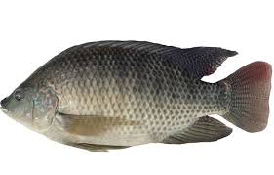
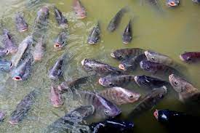
Bài 34: SINH TRƯỞNG VÀ PHÁT TRIỂN Ở SINH VẬT
HOẠT ĐỘNG LUYỆN TẬP
Cá rô phi
Ao nuôi cá rô phi

Slide 22
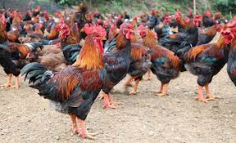
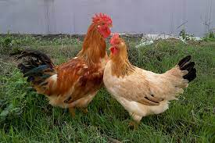
Bài 34: SINH TRƯỞNG VÀ PHÁT TRIỂN Ở SINH VẬT
HOẠT ĐỘNG LUYỆN TẬP
Gà Hồ có khối lượng 3 - 4Kg
Gà Ri đạt khối lượng 1,5-2kg

Slide 23
Bài 34: SINH TRƯỞNG VÀ PHÁT TRIỂN Ở SINH VẬT
HOẠT ĐỘNG LUYỆN TẬP
Hoạt động nhóm (3 phút): Hoàn thành PHT 02: Phân biệt sinh trưởng và phát triển.
Dấu hiệu phân biệt | Đúng/Sai
Hiện tượng người trưởng thành tăng chế độ ăn và béo lên, tăng kích thước bụng là sinh trưởng.
Cá trắm trong ao thiếu chăm sóc nên chỉ dài ra mà to chậm là sinh trưởng.
Hạt đậu nảy mầm thành cây non gọi là sinh trưởng.
Cây ngô ra hoa gọi là phát triển.
Đúng
Đúng
Sai
Đúng

Slide 24
Bài 34: SINH TRƯỞNG VÀ PHÁT TRIỂN Ở SINH VẬT
HOẠT ĐỘNG VẬN DỤNG
Câu 1: Hãy vẽ vòng đời của muỗi? Chúng ta có thể tiêu diệt muỗi bằng những cách nào?
Câu 2: Tại sao sâu bướm phá hoại cây cối, mùa màng rất ghê gớm, trong khi đó bướm trưởng thành thường không gây hại trực tiếp cho cây trồng?
Câu 3: Em hãy tìm hiểu thêm về vòng đời của một số loài thực vật và động vật ở địa phương và viết một báo cáo khoảng 500 từ vể các vấn đề tìm hiểu được.

Slide 25
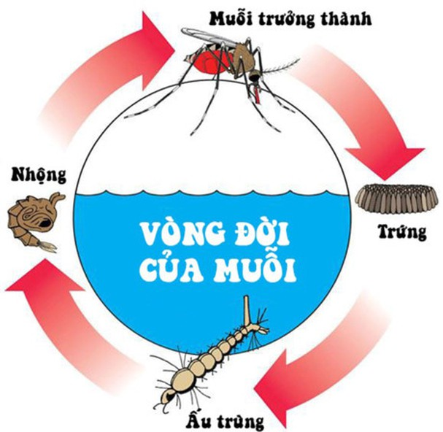
Bài 34: SINH TRƯỞNG VÀ PHÁT TRIỂN Ở SINH VẬT
HOẠT ĐỘNG VẬN DỤNG

Slide 26
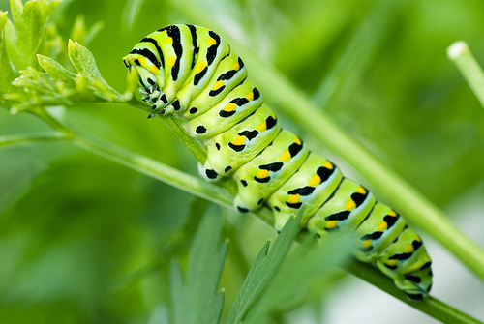
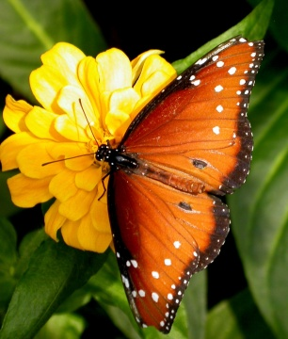
Bài 34: SINH TRƯỞNG VÀ PHÁT TRIỂN Ở SINH VẬT
HOẠT ĐỘNG VẬN DỤNG
Sâu bướm ăn thực vật → Phá hại mùa màng
Bướm trưởng thành ăn mật hoa → thụ phấn cho hoa.
Notes:
26

Slide 27
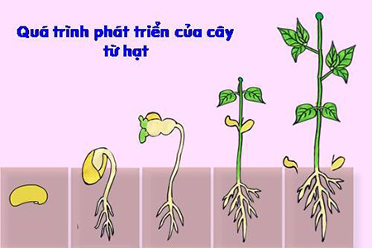
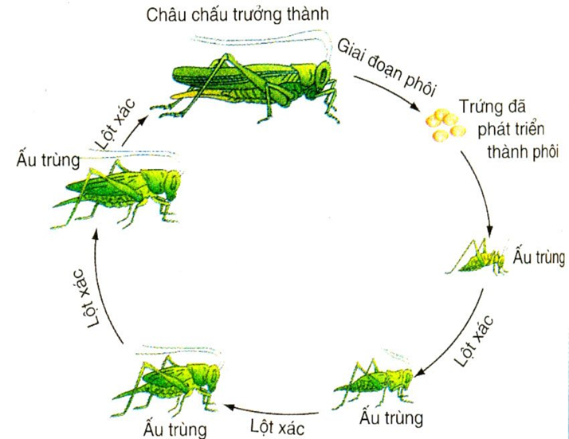
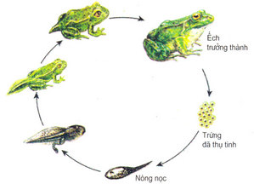
Bài 34: SINH TRƯỞNG VÀ PHÁT TRIỂN Ở SINH VẬT
HOẠT ĐỘNG VẬN DỤNG
Sơ đồ phát triển của cây đậu
Sơ đồ phát triển của cây bí ngô
Sơ đồ phát triển của con châu chấu
Sơ đồ phát triển của con ếch

Slide 28
HƯỚNG DẪN VỀ NHÀ
- Về nhà học bài và trả lời câu hỏi, bài tập SGK/158.
- Đọc và chuẩn bị trước bài 35: Các nhân tố ảnh hưởng đến sự sinh trưởng và phát triển của sinh vật.
- Yêu cầu các nhóm chuẩn bị:
+ Nhóm 1: Ảnh hưởng của nhiệt độ và ứng dụng sinh trưởng và phát triển trong trồng trọt.
+ Nhóm 2: Ảnh hưởng của ánh sáng và ứng dụng sinh trưởng và phát triển trong chăn nuôi.
+ Nhóm 3: Ảnh hưởng của nước và ứng dụng sinh trưởng và phát triển trong phòng trừ côn trùng và sâu hại.
+ Nhóm 4: Ảnh hưởng của dinh dưỡng và ứng dụng sinh trưởng và phát triển trong phòng trừ côn trùng và sâu hại.

Slide 29
Xin chân thành cảm ơn!
Kính chúc các thầy cô sức khỏe!
Chúc các em học tập tốt!

